Slide 1
БЮДЖЕТ ДЛЯ ГРАЖДАН
Отчет об исполнении бюджета Денисовского сельского поселения Ремонтненского района
за 9 месяцев 2017 года

Slide 2
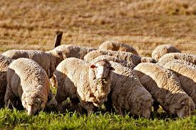
1. Налоговые доходы
Налоговые доходы бюджета Денисовского сельского поселения состоят из следующих поступлений:
налог на доходы физических лиц
налоги на совокупный доход (единый сельскохозяйственный налог)
налоги на имущество (налог на имущество физических лиц, земельный налог)
государственная пошлина за совершение нотариальных действий

Slide 3
Поступление налоговых доходов
Наименование показателя | План, руб. | Факт, руб. | % испол-нения
Налоги на прибыль, доходы | 166300,0 | 290800,0 | 174,8
- НДФЛ | 166300,0 | 290800,0 | 174,8
Налоги на совокупный доход | 176500,0 | 162300,0 | 92,0
- ЕСХН | 176500,0 | 162300,0 | 92,0
Налоги на имущество | 475500,0 | 54500,0 | 11,5
- налог на имущество | 19100,0 | -1900,0 | 0
- земельный налог | 456400,0 | 56400,0 | 12,4
Государственная пошлина | 14300,0 | 10000,0 | 69,9
Государственная пошлина за совершение нотариальных действий | 14300,0 | 10000,0 | 69,9
ВСЕГО | 832600,0 | 517600,0 | 62,2

Slide 4
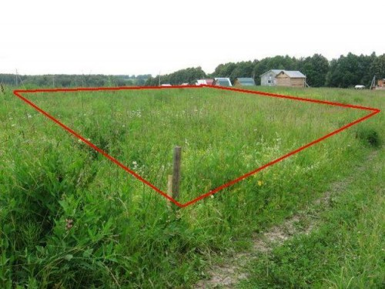
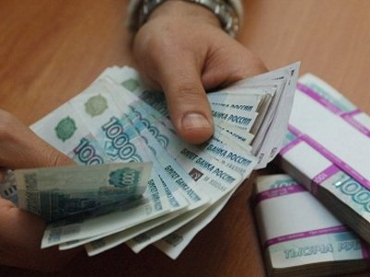
2. Неналоговые доходы
Неналоговые доходы бюджета Денисовского сельского поселения состоят из следующих поступлений:
доходы от использования имущества (арендная плата за муниципальное имущество и земельные участки)
доходы от продажи материальных и нематериальных активов (доходы от продажи земельных участков
доходы от оказания платных услуг и компенсации затрат государства
штрафы, санкции и возмещение ущерба
самообложение

Slide 5
Поступление неналоговых доходов
Наименование показателя | План, руб. | Факт, руб. | % исполнения
Арендная плата за муниципальное имущество земельные участки, расположенные в границах поселения | 83500,0 | 1900,0 | 2,3
Доходы от продажи земельных участков, расположенных в границах поселения | 0,0 | 32400,0 | 0,0
Доходы от компенсации затрат государства | 0,0 | 1000,0 | 0,0
Штрафы, зачисляемые в бюджет поселения Самообложение | 8000,0 50100,0 | 3100,0 43400,0 | 38,8 86,6
ВСЕГО | 141600,0 | 81800,0 | 57,8

Slide 6
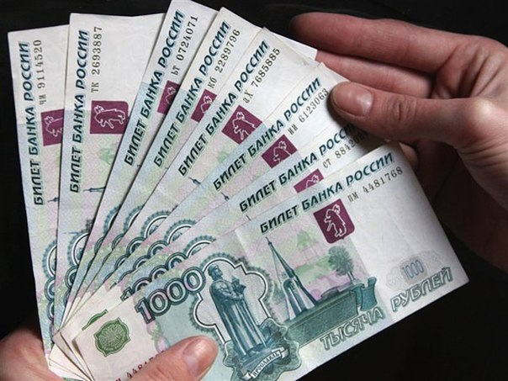
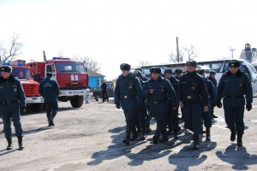
3. Безвозмездные поступления
Доходы бюджета Денисовского сельского поселения от безвозмездных поступлений состоят из следующих поступлений:
дотации на выравнивание бюджетной обеспеченности
субвенций (на осуществление первичного воинского учета, на определение перечня лиц, уполномоченных составлять протоколы об административных правонарушениях)
иных межбюджетных

Slide 7
Доходы от безвозмездных поступлений
Наименование показателя | План, руб. | Факт, руб. | % исполнения
Дотации на выравнивание бюджетной обеспеченности | 3947600,0 | 3552900,0 | 90,0
Субвенции бюджетам муниципальных образований | 69500,0 | 36700,0 | 52,8
- на осуществление первичного воинского учета | 69300,0 | 36500,0 | 52,7
- на определение перечня должностных лиц, уполномоченных составлять протоколы об административных правонарушениях | 200,00 | 200,00 | 100,0
Прочие межбюджетные трансферты | 882300,0 | 50000,0 | 5,7
ВСЕГО | 4899400,0 | 3639600,0 | 74,3

Slide 8
Осуществление расходов по разделам и подразделам
РзПр | Наименование показателя | План, руб. | Факт | % исполне-ния
1 | 2 | 3 | 4 | 5
0104 | Расходы на администрацию поселения | 3654600,0 | 2378110 | 65,1
0111 | Резервный фонд | 2000,0 | 0,00 | 0,0
0113 | Другие общегосударственные вопросы | 74000,0 | 47300,0 | 63,9
0203 | Национальная оборона | 69300,0 | 34900,0 | 50,4

Slide 9
Осуществление расходов по разделам и подразделам(продолжение)
РзПр | Наименование показателя | План | Факт | % исполнения
1 | 2 | 3 | 4 | 5
0409 | Национальная экономика (дорожный фонд поселения) | 1664600,0 | 832200,0 | 50,0
0503 | Благоустройство | 125300,0 | 84400,0 | 67,0
0801 | Культура | 1273800,0 | 908200,0 | 71,3
1001 | Пенсионное обеспечение | 129500,0 | 79600,0 | 61,5
1101 | Физкультура и спорт | 2000,0 | 2000,0 | 100,0
Всего |  | 6995300,0 | 4366900,0 | 62,4

Slide 10
Исполнение программной части бюджета поселения
Наименование муниципальной программы | План, тыс.рублей | Факт, тыс.рублей | Процент исполнения
Социальная поддержка граждан | 129,5 | 79,6 | 61,5
Развитие культуры | 1273,8 | 908,1 | 71,3
Развитие физической культуры и спорта | 2,0 | 2,0 | 100,0
Развитие транспортной системы | 832,3 | 0,0 | 0,0
Обеспечение качественными жилищно-коммунальными услугами | 125,3 | 84,4 | 67,4
Муницитпальная политика | 17,0 | 0,0 | 0,0

Slide 11
Исполнение программной части бюджета поселения (продолжение)
Наименование муниципальной программы Рогожкинского сельского поселения |  | План, тыс.рублей | Факт, тыс.рублей | Процент исполнения
Обеспечение общественного порядка и противодействие преступности |  | 1,5 | 0,0 | 0,0
Управление государственными финансами и создание условий для эффективного управления муниципальными финансами |  | 3654,6 | 2378,1 | 65,1
ВСЕГО |  | 6036,0 | 3452,2 | 57,2

